Slide 1
OFICINA GESTÃO DE CONVÊNIOS E CAPTAÇÃO DE RECURSOS

Slide 2
CHAMADA PÚBLICA 2013
FORTALECIMENTO DE POLÍTICAS
PÚBLICAS PARA AS AGRICULTORAS
FAMILIARES DE BATAGUASSU

Slide 3
PROJETO EXECUTADO EM BATAGUASSU – MS QUE GARANTIU EFETIVIDADE
NÚMERO DO CONVÊNIO - 785400/2013
MINISTÉRIO DA MULHER, FAMILIA E DIREITOS HUMANOS
APOIO AO PROTAGONISMO E FORMAÇÃO DAS MULHERES CAMPONESAS DA AGRICULTURA FAMILIAR DE BATAGUASSU – MS
OS RECURSOS PARA CUSTEAR AS DIÁRIAS DE 100 MULHERES FORAM REPASSADOS VIA OBTV EM TODAS TIVERAM QUE
ABRIR CONTA NO BANCO DO BRASIL

Slide 4
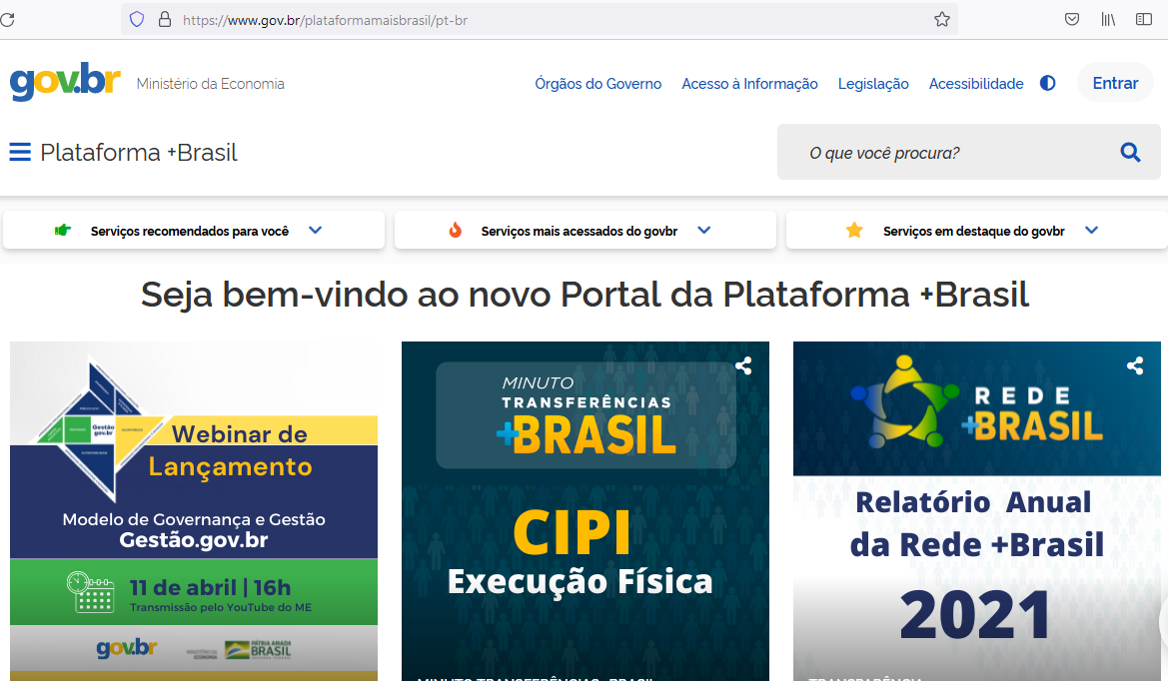
https://www.gov.br/plataformamaisbrasil/pt-br
HISTÓRICO DO PROCESSO

Slide 5
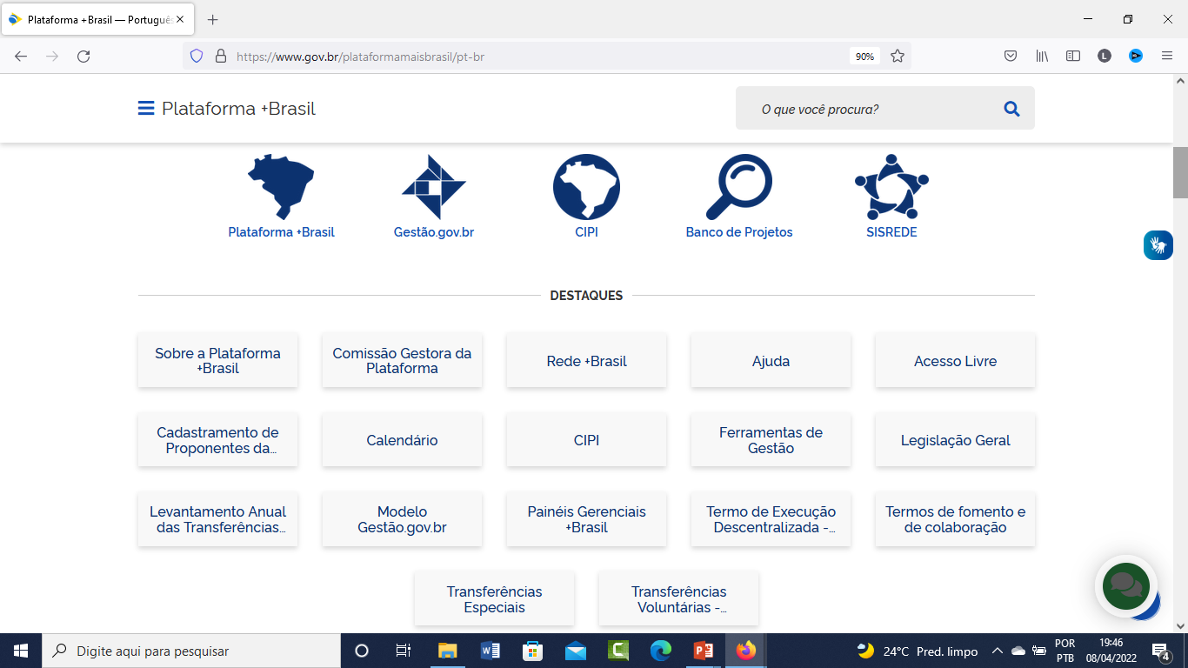

Slide 6
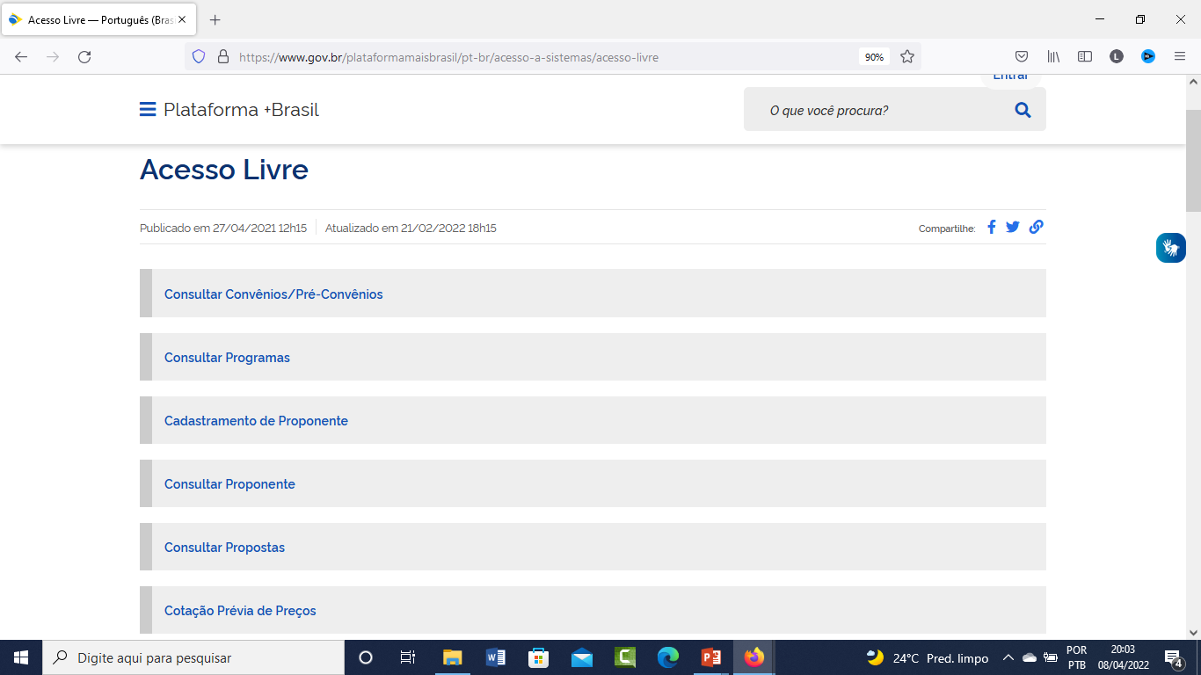

Slide 7
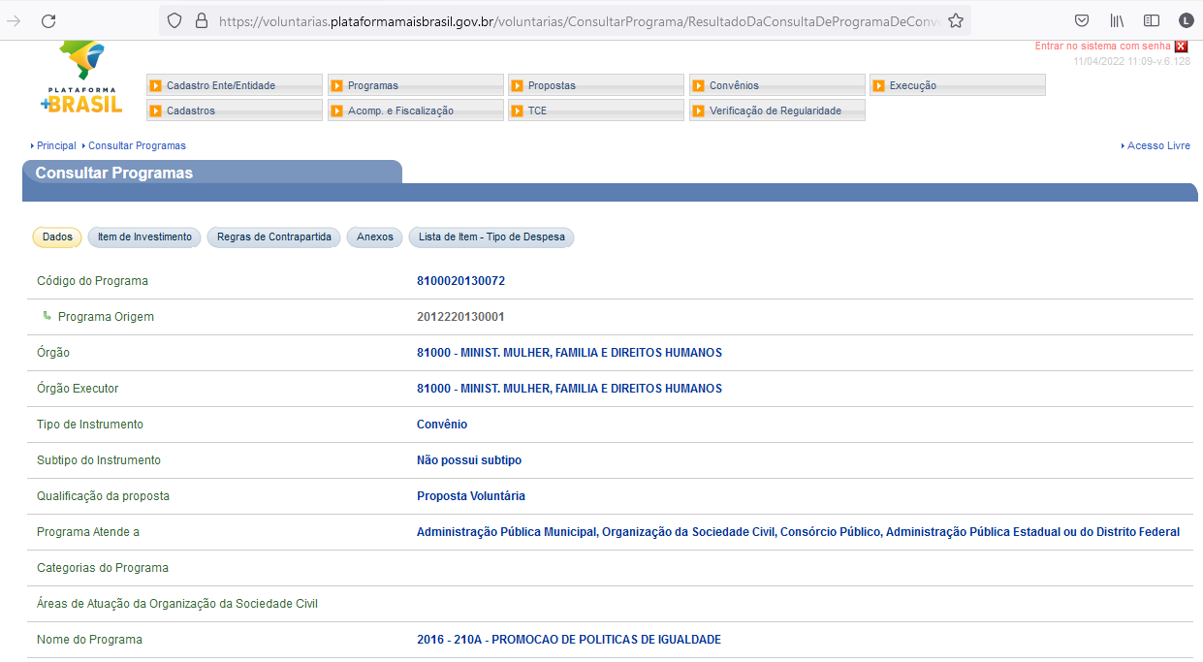

Slide 8
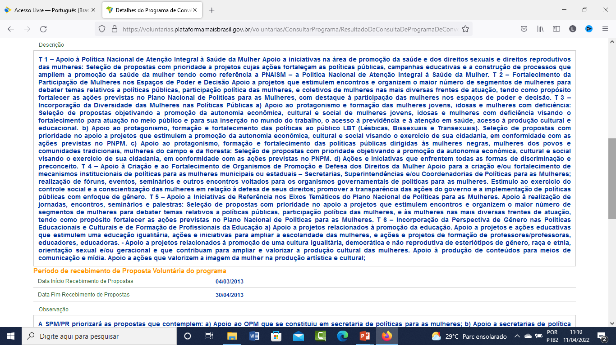

Slide 9
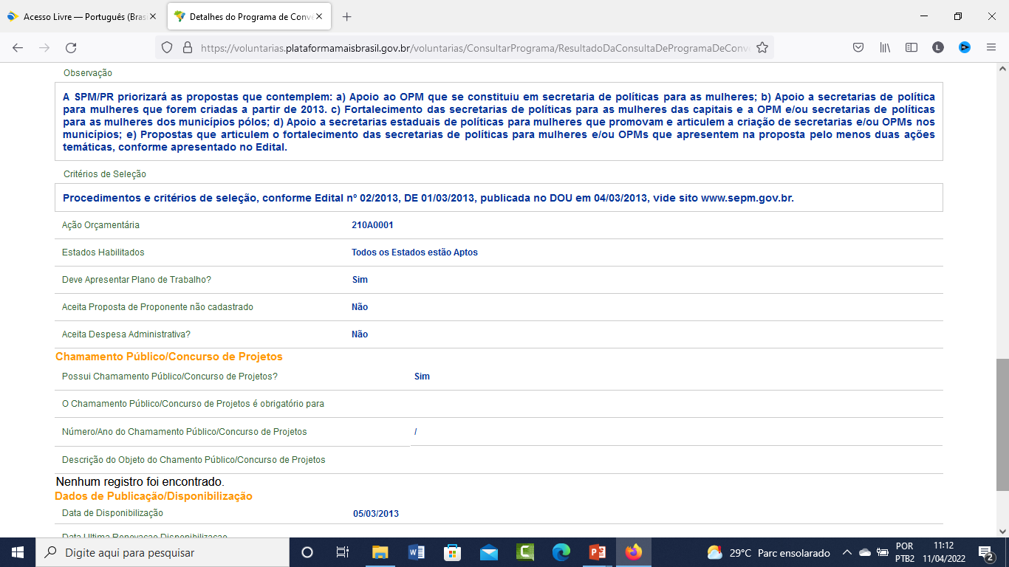

Slide 10
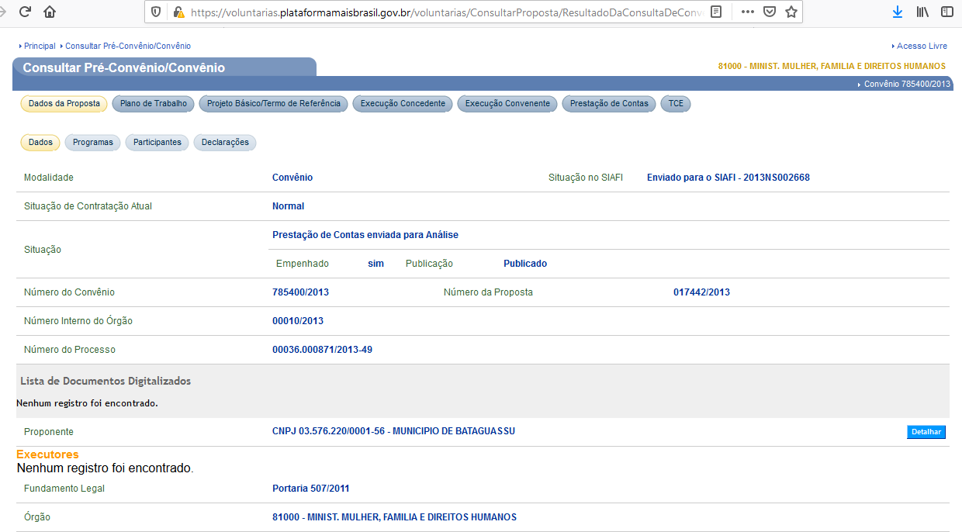
PROPOSTA CADASTRADA, SELECIONADA E EXECUTADA

Slide 11
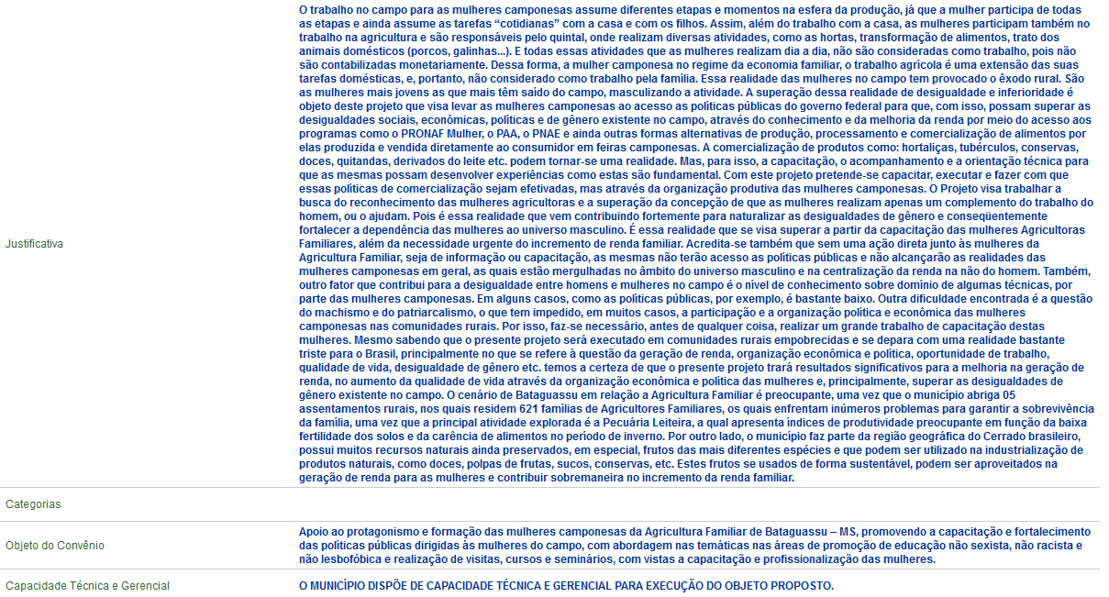

Slide 12
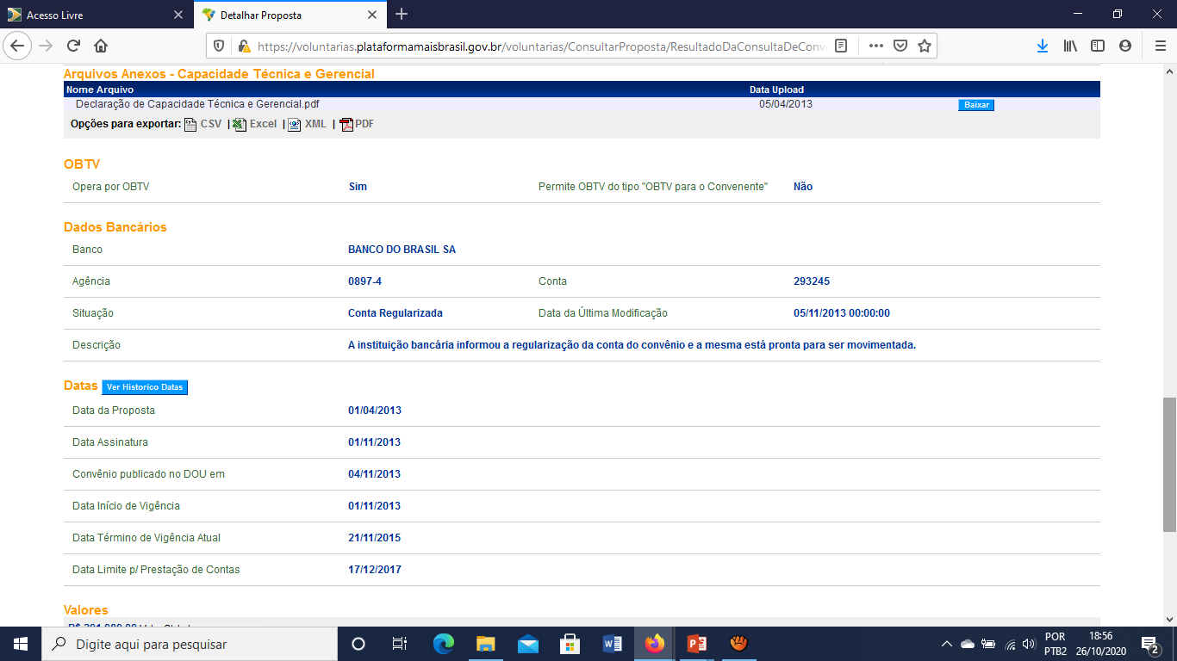

Slide 14
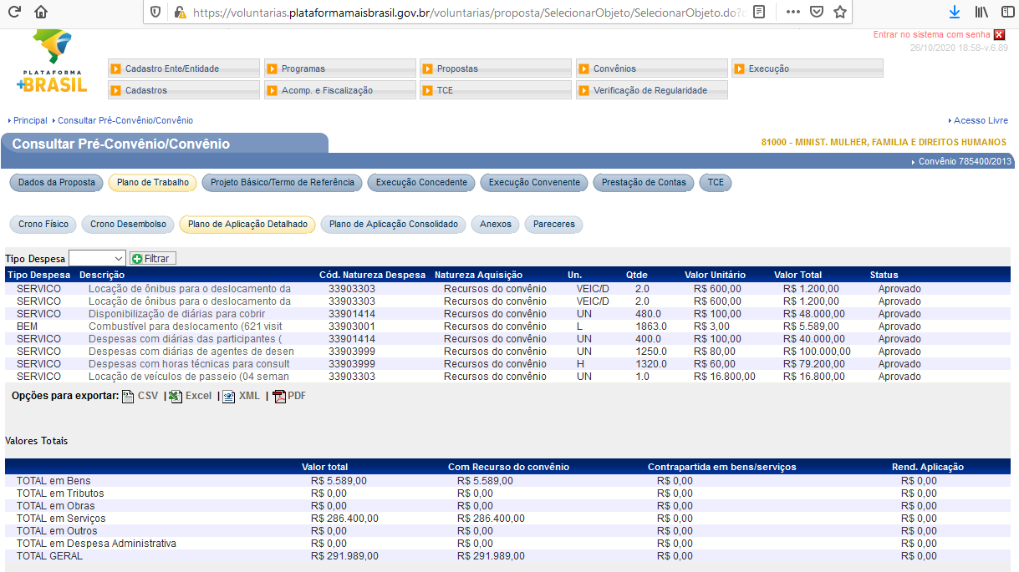
PRINCIPAL DIFERENCIAL DA PROPOSTA - DIÁRIAS

Slide 15
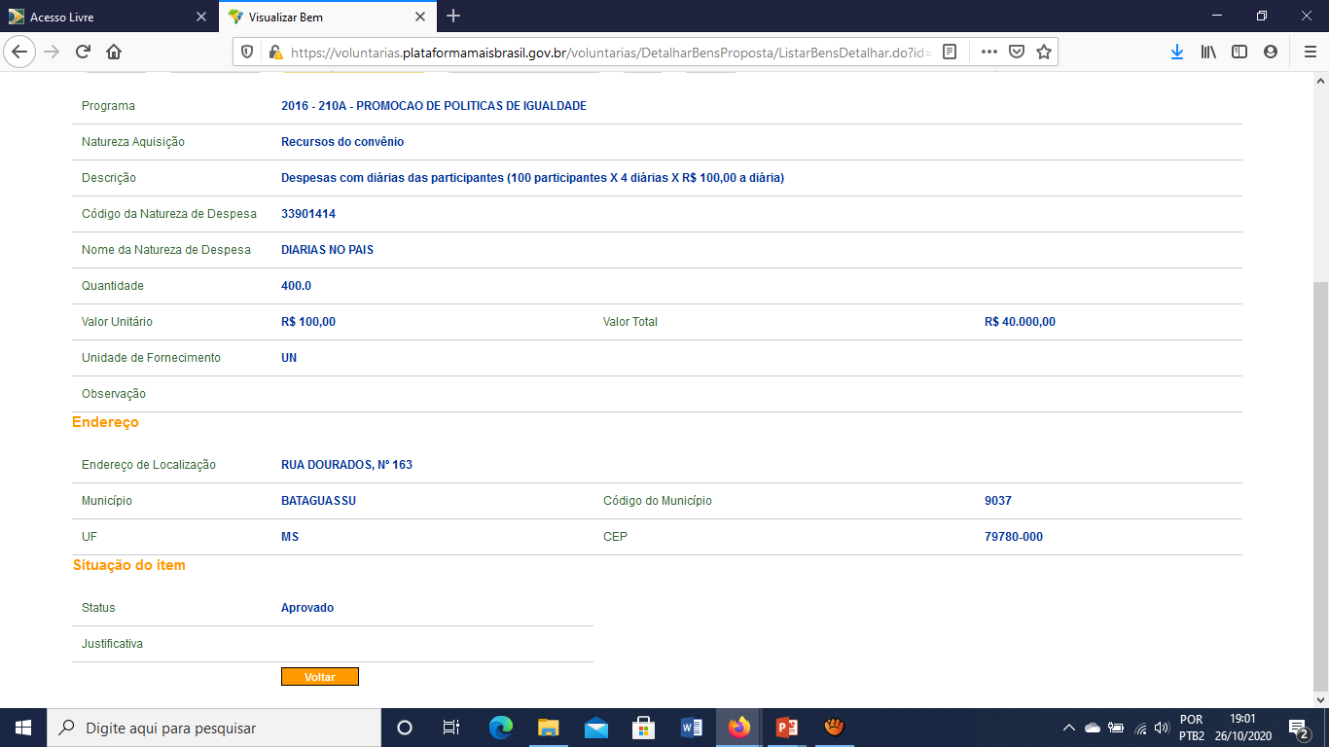

Slide 16
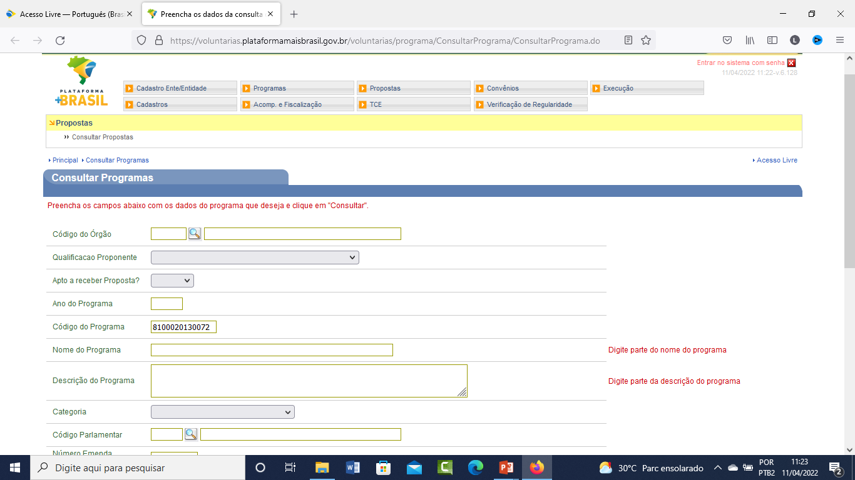
VERIFICAR PROPOSTAS QUE FORAM HABILITADAS
CÓDIGO DO PROGRAMA: 8100020130072

Slide 17
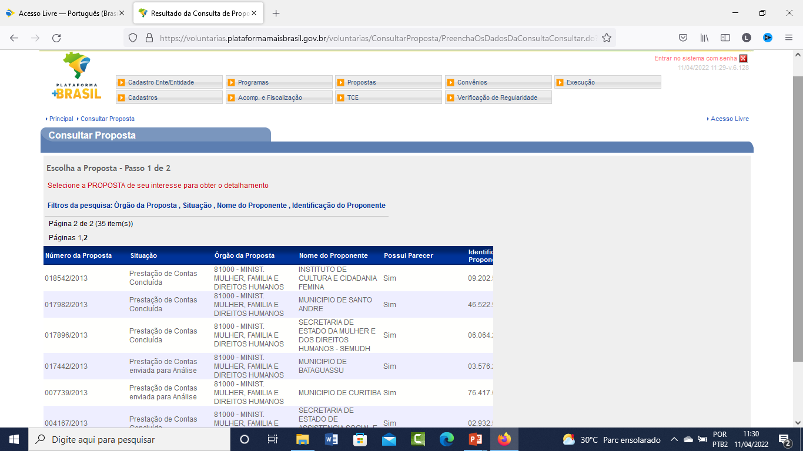
CONVÊNIOS FORMALIZADOS - 35
BATAGUASSU - MS

Slide 18
MULHERES BENEFICIADAS

Slide 21
ESSAS MULHERES NÃO OPERAVAM EM BANCO ANTES DA EXECUÇÃO DO CONVÊNIO, ATUALMENTE
MANTÉM AS CONTAS PARA OPERAR AS DEMANDAS DAS VENDAS DE PRODUTOS DA AGRICULTURA
FAMILIAR PARA AS POLÍTICAS PÚBLICAS DO PAA E PNAE, AS QUAIS FORAM CAPACITADAS DURANTE A
EXECUÇÃO DO OBJETO EM QUESTÃO

Slide 22
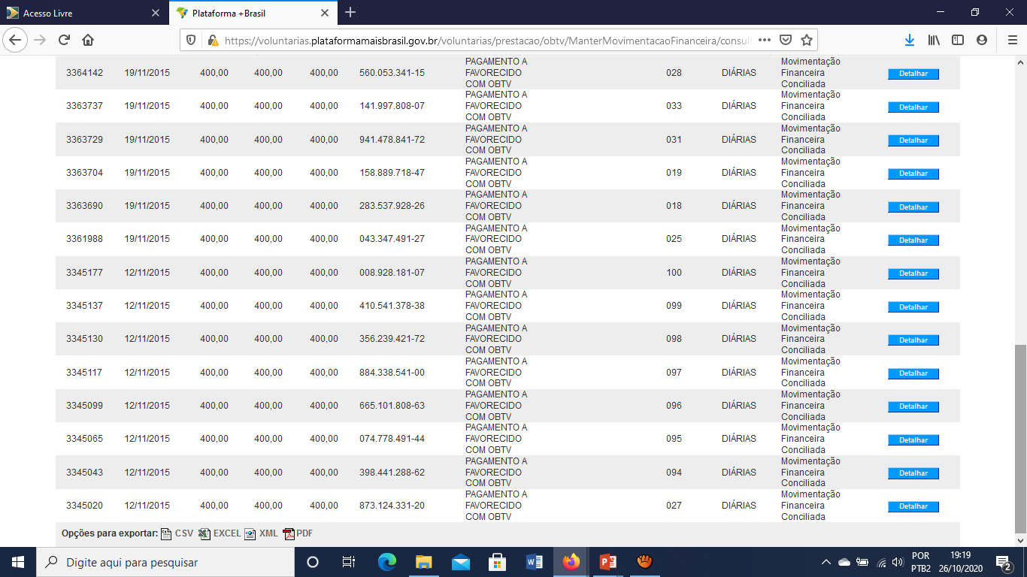

Slide 23
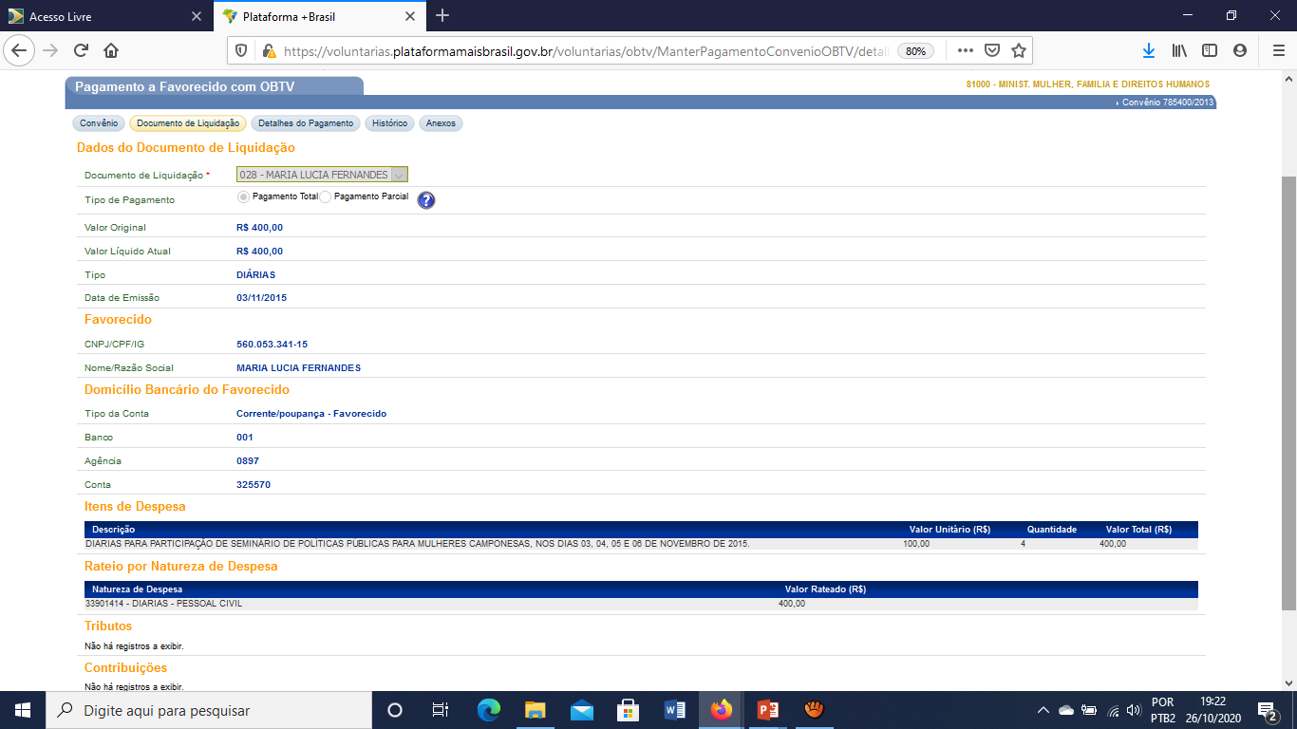
MULHER BENEFICIÁRIA
VALOR DEPOSITADO EM OBTV
AS CONTAS FORAM ABERTAS PARA RECEBER OS VALORES DAS
DIÁRIAS APROVADAS NO PLANO DE TRABALHO E ESTÃO EM
OPERAÇÃO ATÉ HOJE
CONTA CORRENTE DA BENEFICIÁRIA

Slide 25
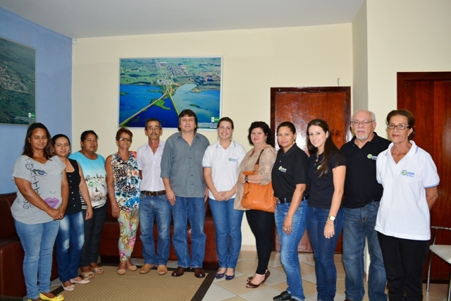
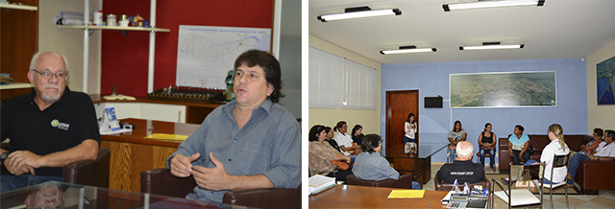
PROJETO MULHERES
CAMPONESAS
CAPACITAÇÃO
PARCERIA
SPM
PRESIDÊNCIA DA REPÚBLICA

Slide 26
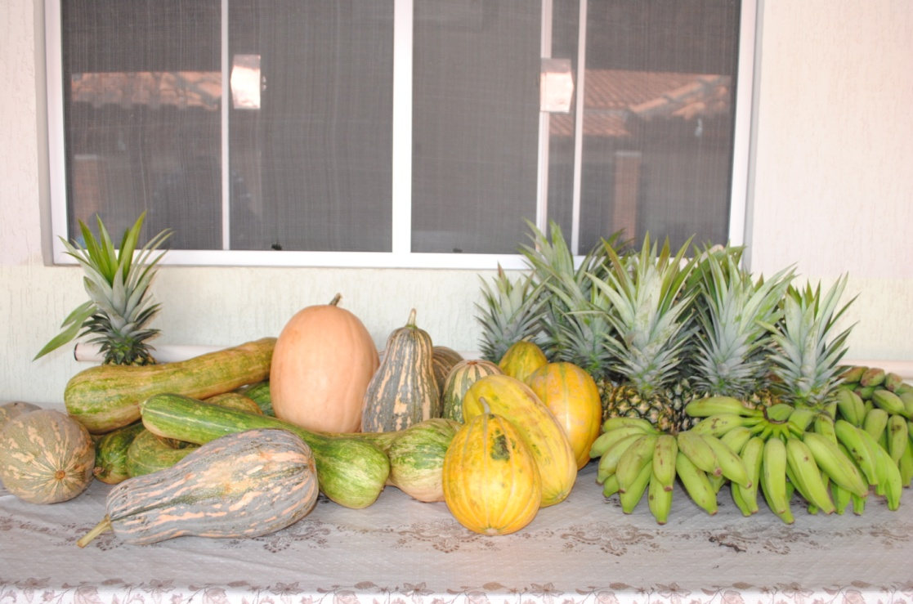
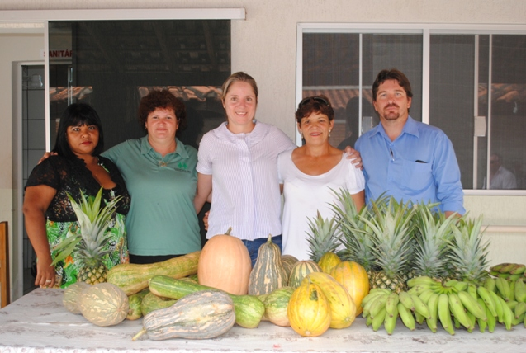
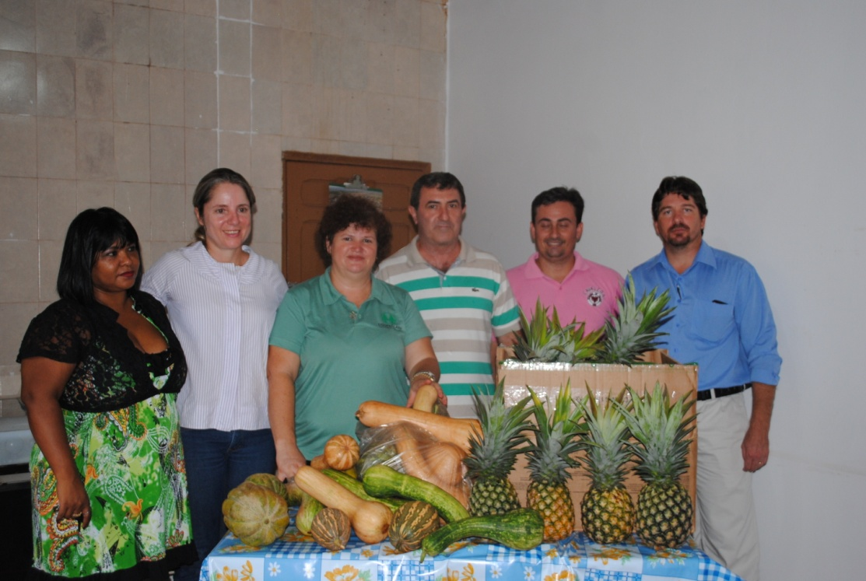
PROGRAMA DE AQUISIÇÃO DA AGRICULTURA FAMILIAR - PAA
ENTREGA DE ALIMENTOS
DOAÇÃO – MERENDA E ENTIDADES SOCIAIS

Slide 27
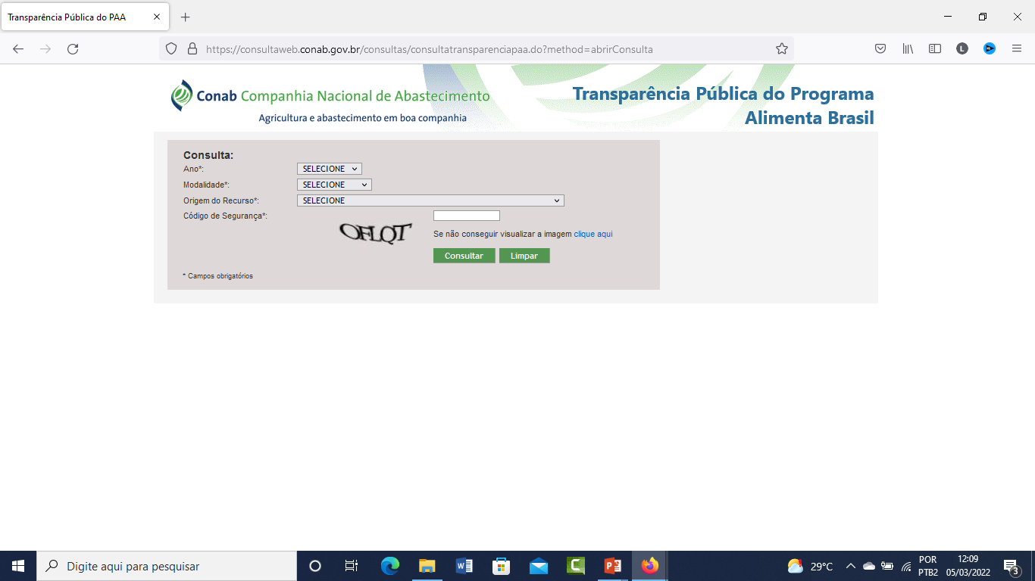
POLÍTICA PÚBLICA COM BAIXO DESEMPENHO EM MS
https://consultaweb.conab.gov.br/consultas/consultatransparenciapaa.do?method=abrirConsulta

Slide 28
EXEMPLO – ANO 2020

Slide 29
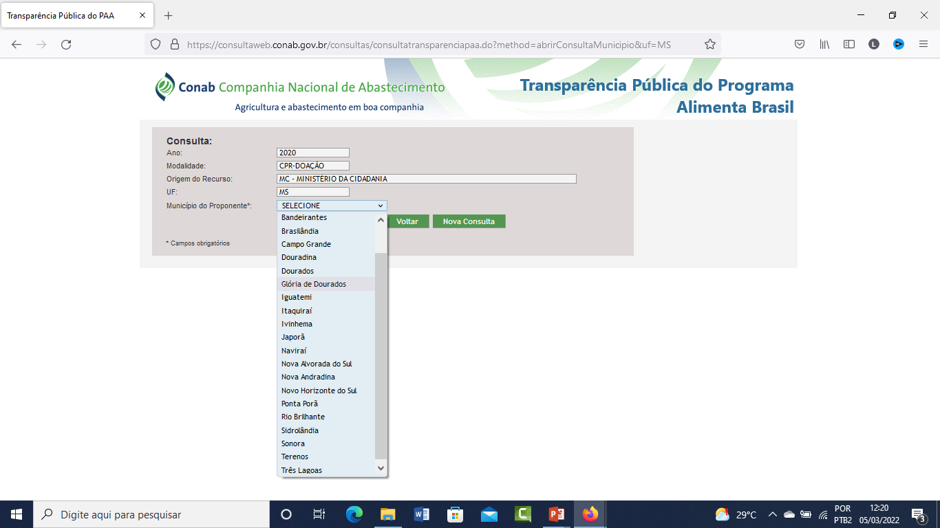
MUNICÍPIOS BENEFICIADOS EM MS EM 2020 – 20

Slide 30
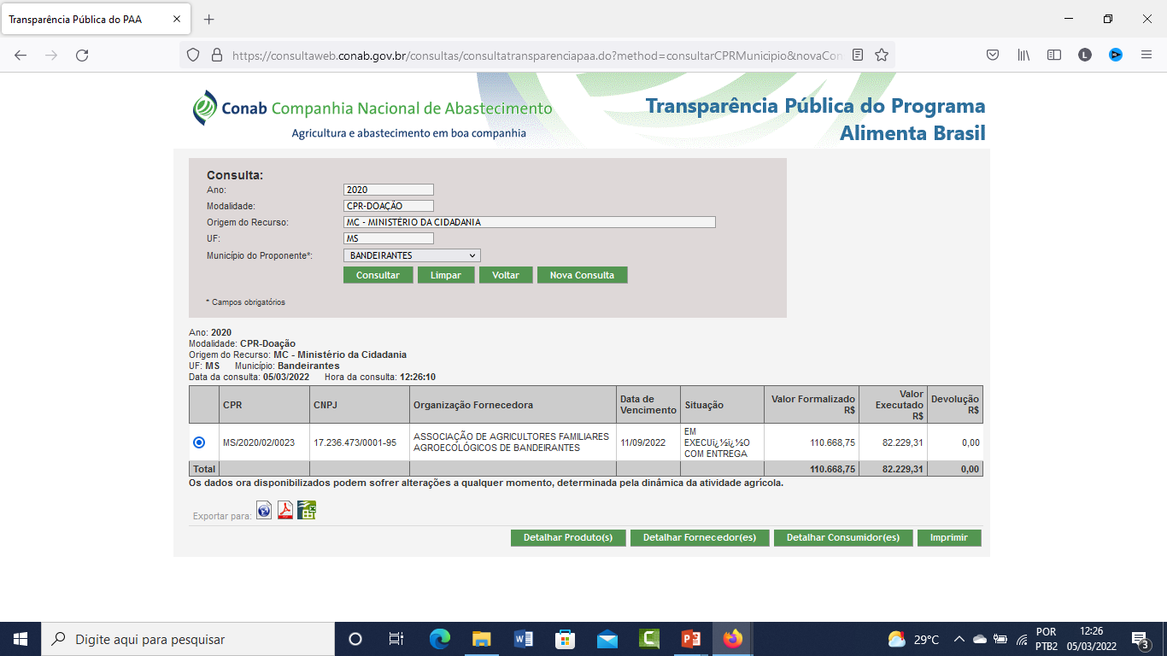

Slide 31
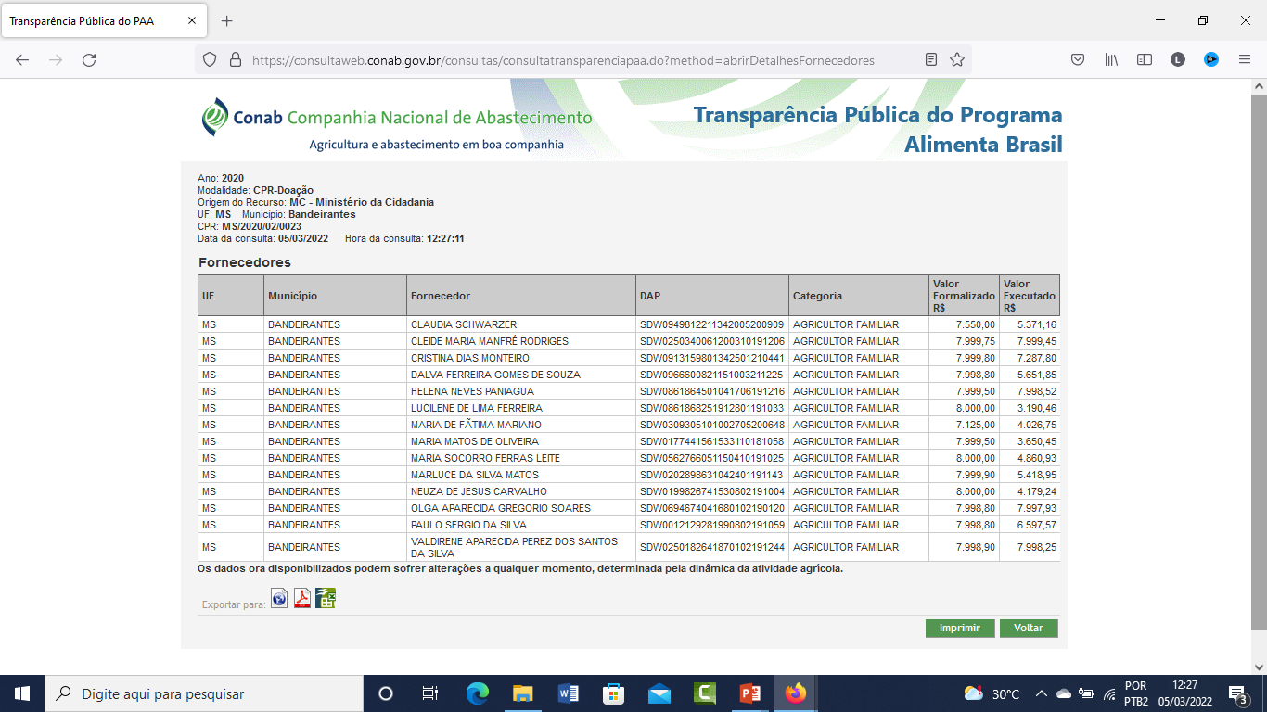
AGRICULTORES FAMILIARES BENEFICIADOS

Slide 32
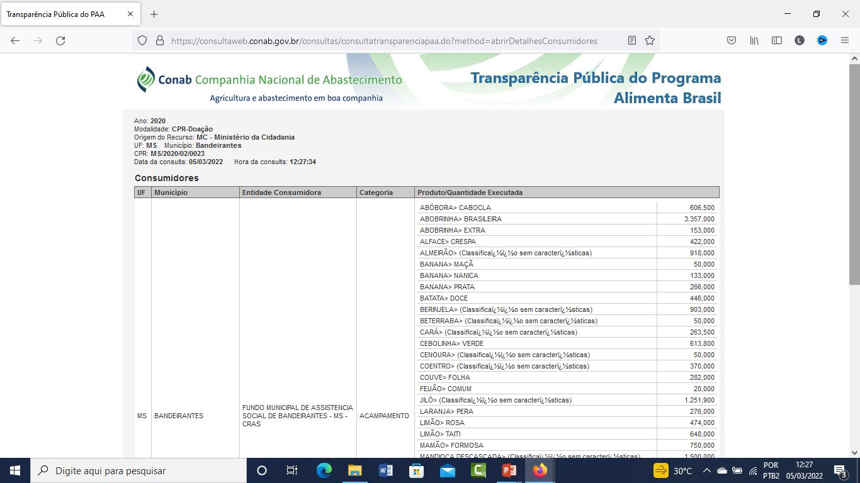
ENTIDADE BENEFICIADA

Slide 33
LUIS CARLOS MORENTE
luisbataguassu@gmail.com
(67) 98472-3586

